Slide 1

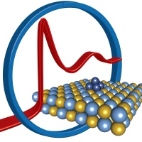
SAP HANA
SAP HANA
Александров Александр Алексеевич,
инженер,
Международный исследовательский институт интеллектуальных материалов

Slide 2

SAP HANA
Основные вопросы
Что такое HANA?
SAP IQ
Архитектура HANA
SAP Cloud Platform

Slide 3
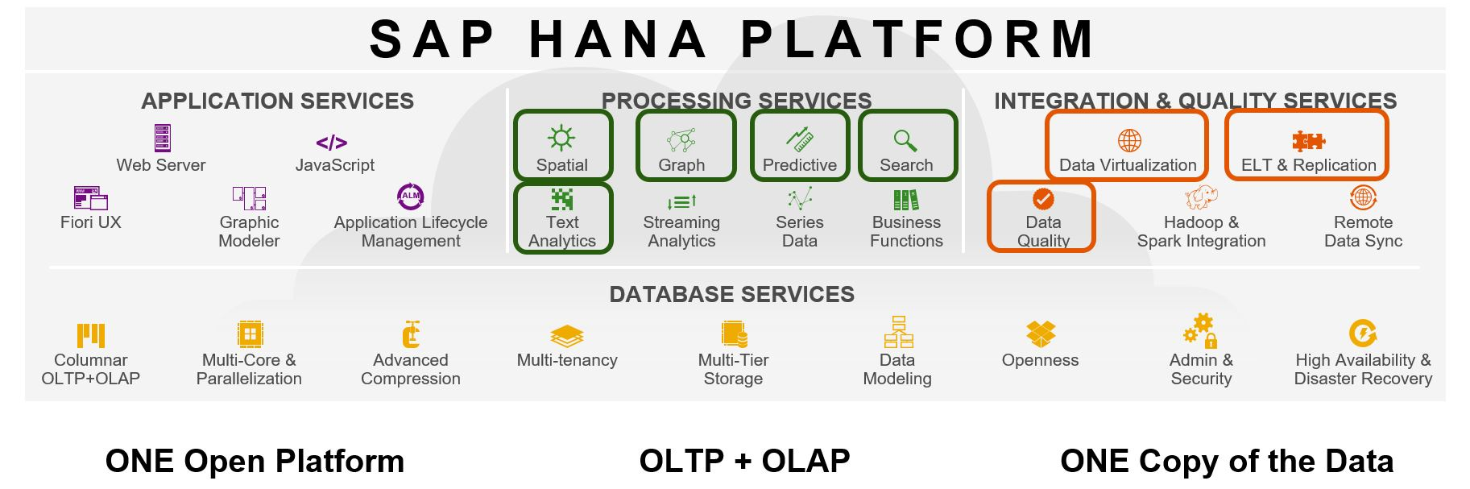
SAP HANA
Что такое HANA?
HANA (High-Performance Analytic Appliance) – резидентная реляционная СУБД компании SAP, обеспечивающая работу как в OLTP- так и в OLAP-сценариях.
SAP HANA предоставляет распределенную архитектуру столбцовых баз данных в памяти, предназначенную для обработки больших наборов данных. База данных SAP HANA все время полностью находится в памяти, дополнительные сложные вычисления, функции и операции с интенсивным использованием данных могут выполняться непосредственно в базе данных, не требуя трудоемких и дорогостоящих агрегирований.

Slide 4
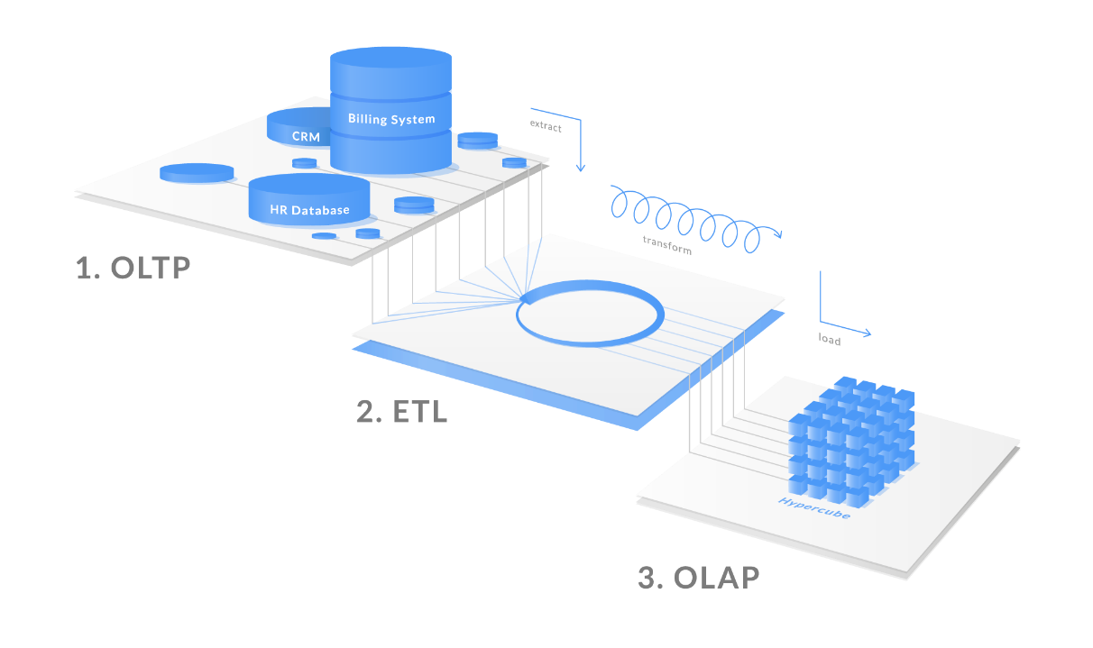
SAP HANA
Что такое HANA?
OLTP (Online Transaction Processing), транзакционная система — обработка транзакций в реальном времени. Способ организации БД, при котором система работает с небольшими по размерам транзакциями, но идущими большим потоком, и при этом клиенту требуется от системы минимальное время отклика.
OLAP (online analytical processing, интерактивная аналитическая обработка) — технология обработки данных, заключающаяся в подготовке суммарной (агрегированной) информации на основе больших массивов данных, структурированных по многомерному принципу. Реализации технологии OLAP являются компонентами программных решений класса Business Intelligence.

Slide 5

SAP HANA
Что такое HANA?
Подключив SAP HANA к Hadoop, вы можете выполнять задания в Hadoop, которые загружают информацию в HANA, а затем обеспечивают сверхбыстрый окончательный анализ.
В начале 2014 года компания SAP установила новый мировой рекорд по созданию крупнейшего в мире хранилища данных с использованием платформы SAP HANA® и программного обеспечения SAP® IQ. Это хранилище данных размером 12,1 ПБ, прошедшее независимую проверку, было занесено в Книгу рекордов Гиннеса и в четыре раза больше, чем предыдущий рекорд.

Slide 6
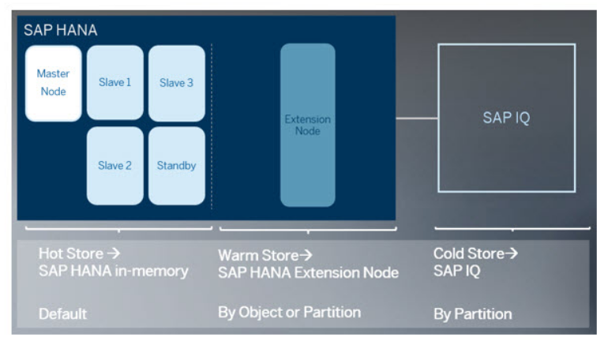
SAP HANA
SAP IQ
SAP IQ был первым коммерческим хранилищем столбцов, предназначенным для масштабирования до петабайтного размера базы данных. Несмотря на то, что он не находится в памяти, как SAP HANA, он обладает отличными характеристиками производительности благодаря богатому уровню SQL, запатентованному индексированию и хранилищу с резервным копированием на диске.
Домены SAP HANA, SAP IQ и Hadoop являются основой обработки больших данных. Вместе эти три компонента обеспечивают возможности реального времени наряду с экстремальным масштабированием.

Slide 7
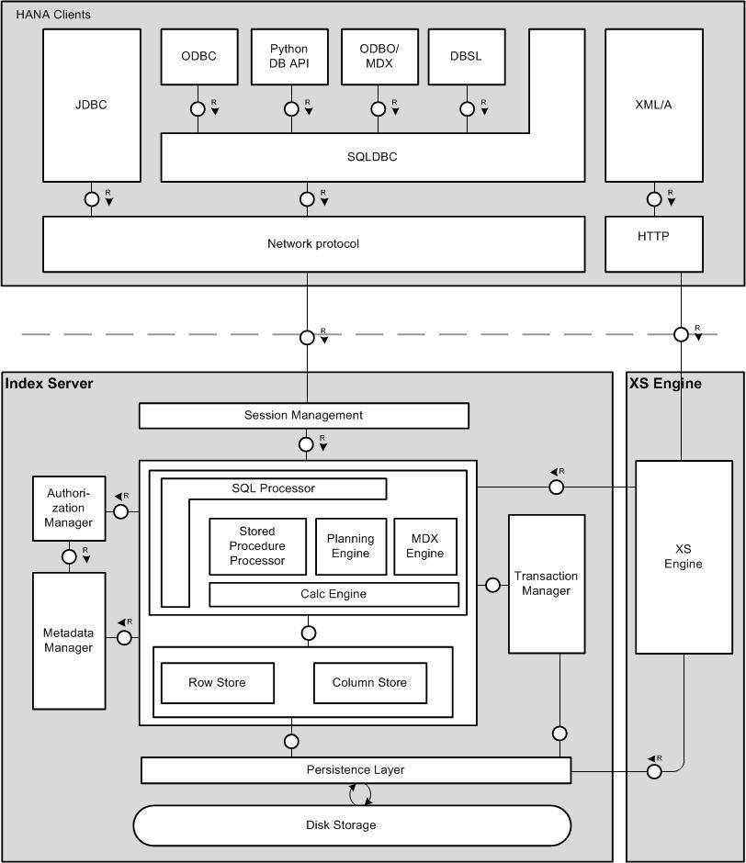
SAP HANA
Архитектура HANA
Наиболее важным компонентом системы SAP HANA является Index Server, который содержит процессор SQL / MDX для обработки операторов запросов для базы данных.
Система HANA содержит сервер имен, сервер препроцессора, сервер статистики и механизм XS, который используется для связи и размещения небольших веб-приложений и различных других компонентов.

Slide 8
SAP HANA
Архитектура HANA
Индекс-сервер является сердцем системы баз данных SAP HANA. Он содержит фактические данные и механизмы для обработки этих данных. Когда SQL или MDX запускается для системы SAP HANA, сервер индексирования обрабатывает все эти запросы и обрабатывает их. Вся обработка HANA происходит на Index Server.
Индекс-сервер также имеет Session и Transaction Manager, который управляет транзакциями и отслеживает все выполняемые и закрытые транзакции.

Slide 9
SAP HANA
Архитектура HANA
Механизм XS помогает внешним приложениям на основе Java и HTML получать доступ к системе HANA с помощью клиента XS. Поскольку система SAP HANA содержит веб-сервер, который может использоваться для размещения небольших приложений на основе JAVA / HTML.
XS Engine преобразует модель постоянства, хранящуюся в базе данных, в модель потребления для клиентов, предоставляемых через HTTP / HTTPS.

Slide 10
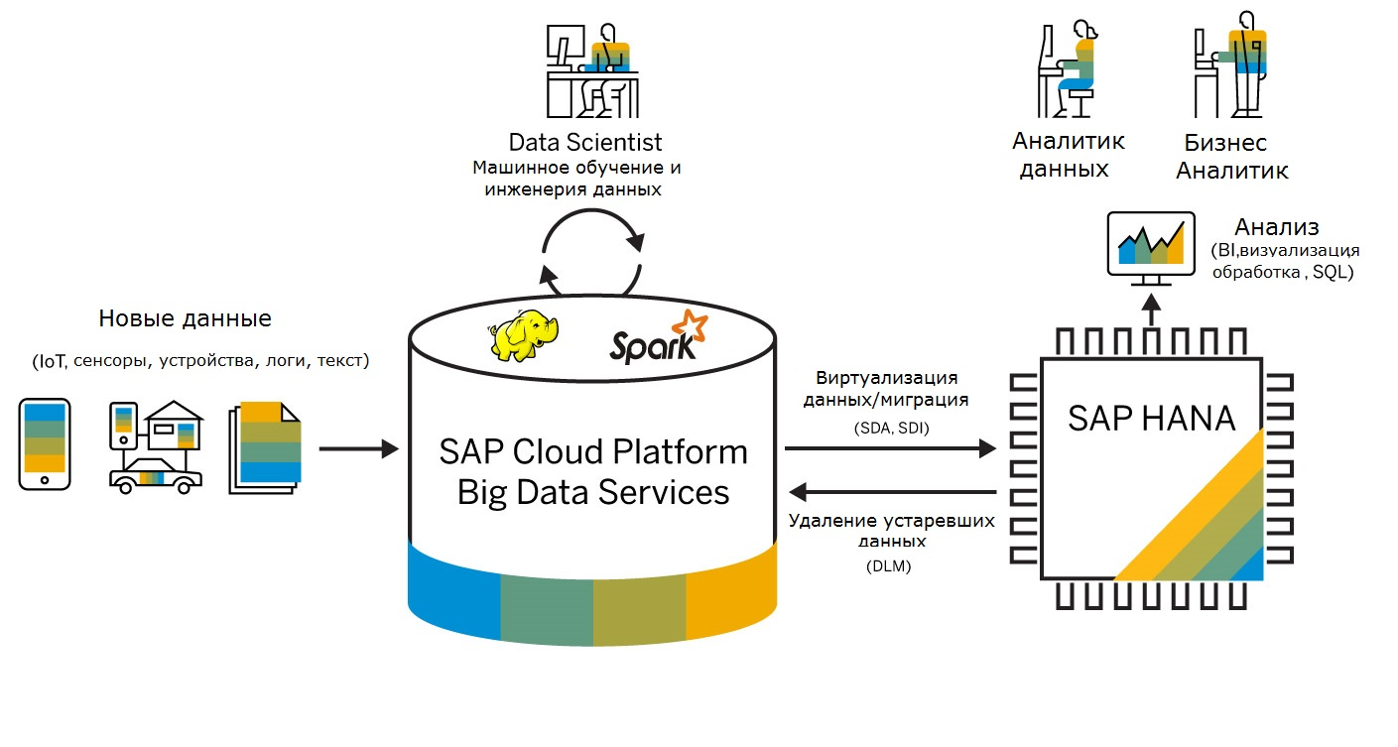
SAP HANA
SAP Cloud Platform

Slide 11


SAP HANA
SAP Cloud Platform
Использование SAP Big Platform Big Data Services для обработки данных позволяет производить очистку данных и преобразование необработанных данных, прежде чем они будут обрабатываться в SAP HANA для дальнейшего, более детального анализа. Крупномасштабная инфраструктура хранения и обработки данных Big Data Services, основанная на Hadoop, делает платформу наиболее подходящим местом для загрузки, обработки и последующего хранения терабайтов менее структурированных внешних данных – потоков кликов, журналов, IoT, текста, изображений и видео. Анализ обработанных данных с использованием SAP HANA позволяет пользователям использовать проверенную платформу для вычисления в памяти и использовать ее высокую производительность и параллелизм для аналитики с малыми задержками.

Slide 12

SAP HANA
SAP Cloud Platform
Дополнительное преимущество, которое пользователи получают от объединения сервисов больших данных SAP HANA и SAP Cloud Platform, – это возможность перемещать более старые данные (или данные с более низким значениями) в их среды Hadoop. Службы больших данных хорошо подходят для хранения больших объемов данных, к которым редко обращаются, и в то же время предоставляют пользователям возможность запрашивать эти данные при необходимости с помощью возможностей виртуализации данных SAP HANA посредством интеллектуального доступа к данным SAP HANA.

Slide 13
SAP HANA
SAP Cloud Platform
Связь между SAP HANA и SAP Cloud Platform Big Data Services достигается за счет использования интеллектуальной интеграции данных (SDI) и интеллектуального доступа к данным (SDA) SAP HANA. SDI обеспечивает перемещение данных между Big Data Services и SAP HANA. В то время как SDI позволяет вводить в SAP HANA меньшие наборы уточненных данных для запросов, SDA позволяет удаленно запрашивать данные в службах больших данных из SAP HANA посредством использования виртуальных таблиц и без перемещения данных в SAP HANA.

Slide 14

SAP HANA
SAP Cloud Platform
Недавно был запущен SAP Data Hub, который помогает организациям управлять сложными ландшафтами корпоративных данных и будет поддерживать службы больших данных SAP Cloud Platform. Клиенты смогут использовать SAP Data Hub для организации загрузки внешних и корпоративных данных в Big Data Services и SAP HANA, а также координировать работу по проектированию архитектуры данных и их обработки в Big Data Services в рамках своих конвейеров данных.

Slide 15

SAP HANA
SAP Cloud Platform
Позволяет использовать большие данные на предприятии.
Полное управление интеграцией.
Простота унифицированного решения для больших данных (большая база данных, вычисление в памяти, компоненты больших данных).
Простота внедрения новых типов данных в существующие хранилища данных.

